Slide 1
Kali Linux
RedHat 28. 한준희

Slide 2

Kali linux
Kali는 Offensive Security가 개발하고 유지하는 데비안기반 오픈소스 리눅스이다.
침투 테스트, 보안감사, 디지털 포렌식
보안관련 툴이 기본 탑재

Slide 3
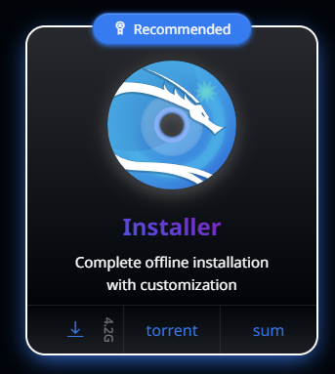
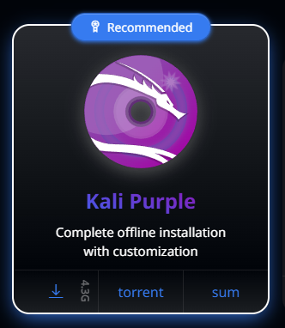
Purple은 또 뭔가요
Kali Linux
Kali Purple
침투 테스트, 취약점 탐색, 공격 시나리오
레드팀에 적절
다양한 무선 공격, 익스플로잇 프레임워크등이 포함됨.
방어 보안, 네트워크 모니터링, 보안운영센터중심
블루,퍼플팀에 적절
네트워크 트래픽 분석, 로그 수집/분석
2~3년전에 칼리 10주년기념으로 출시

Slide 4
Install

Slide 5
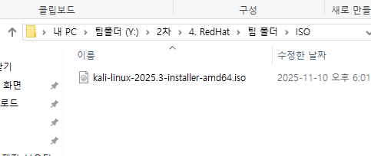
파일 준비
어제 다 다운로드 하셨겠죠???

Slide 6
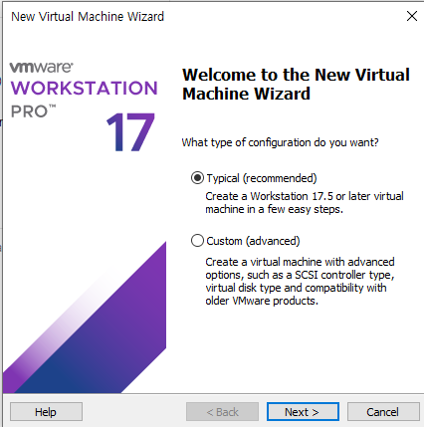
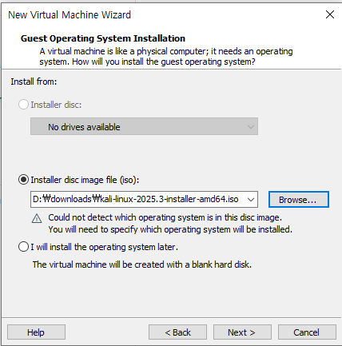
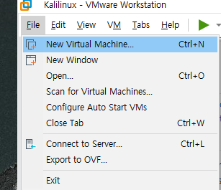

Slide 7
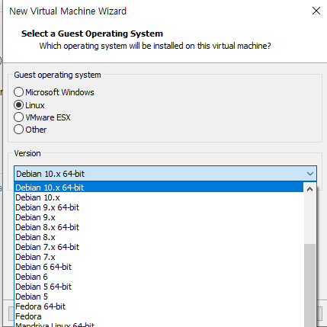
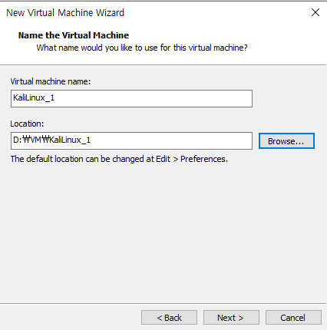
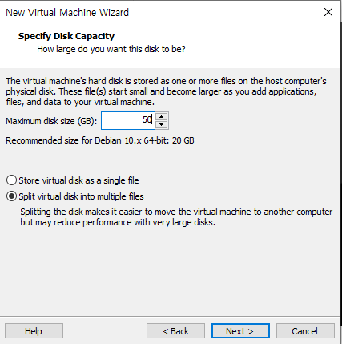

Slide 8




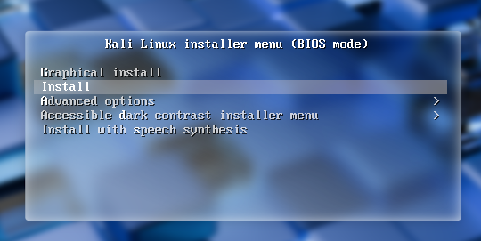
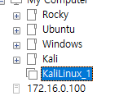


Slide 9
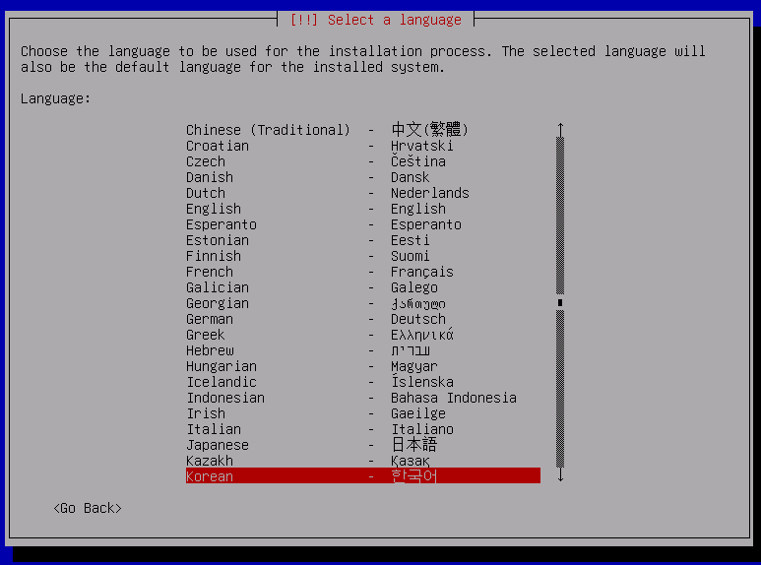

Slide 10
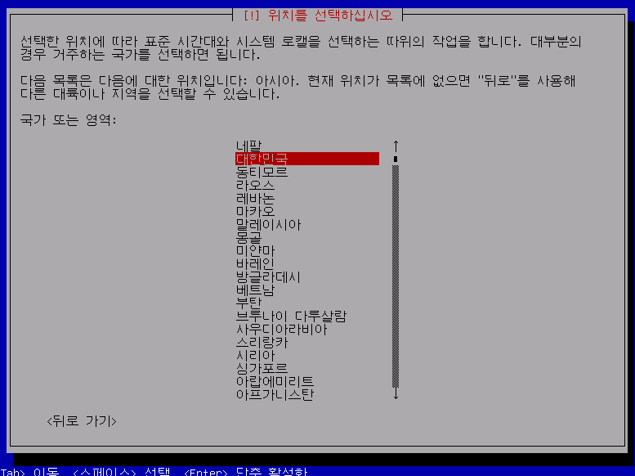

Slide 11
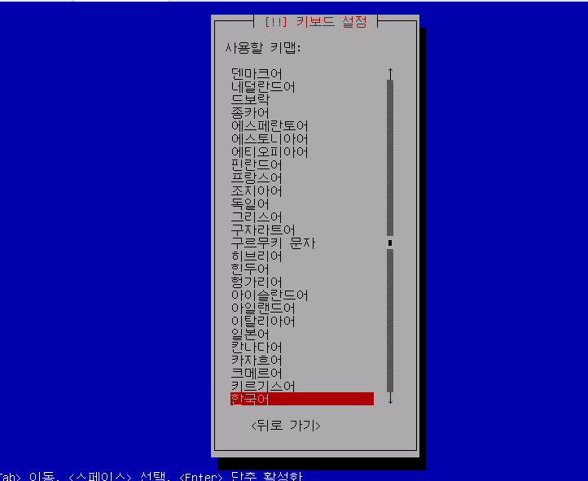

Slide 12
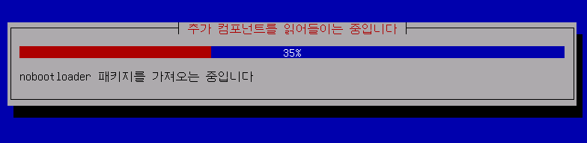

Slide 13
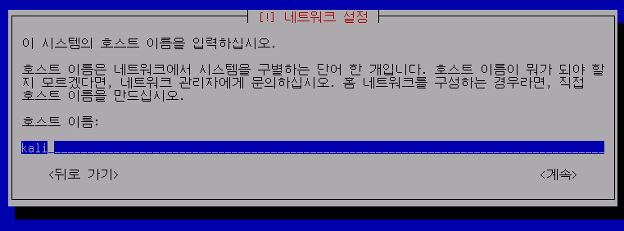

Slide 14
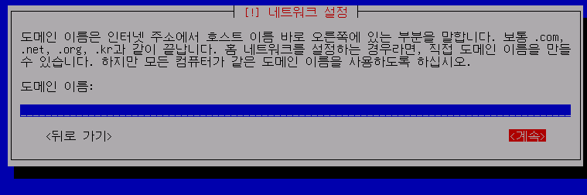

Slide 15
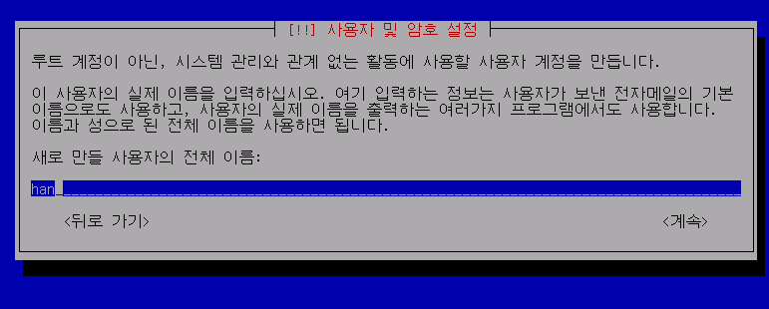

Slide 16
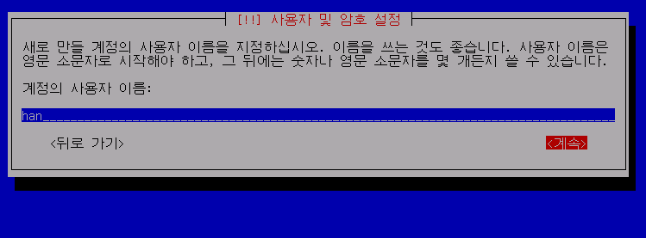

Slide 17
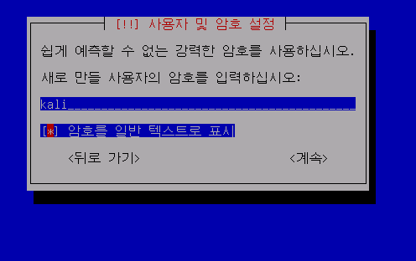
자주 쓰는 asd123!@ 하십쇼

Slide 18
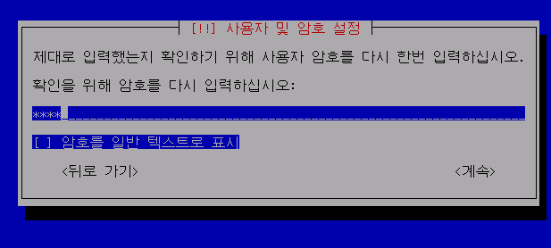

Slide 19
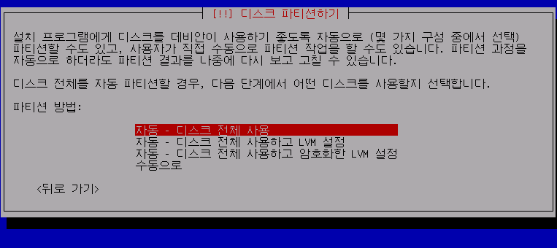

Slide 20
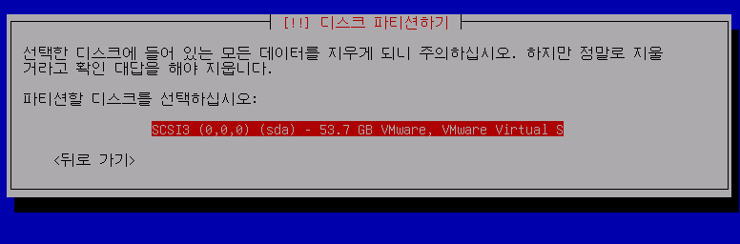

Slide 21
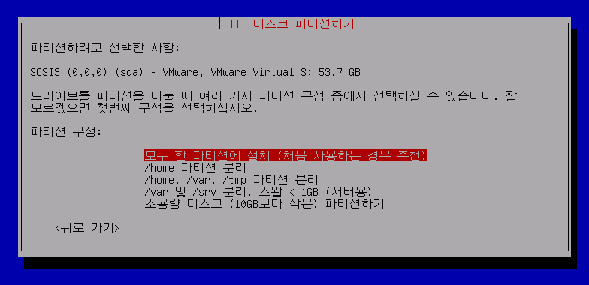

Slide 22
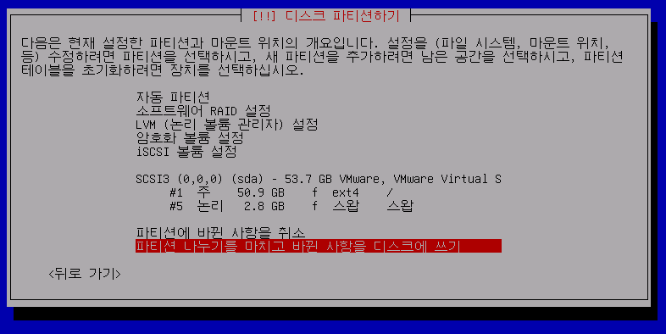

Slide 23
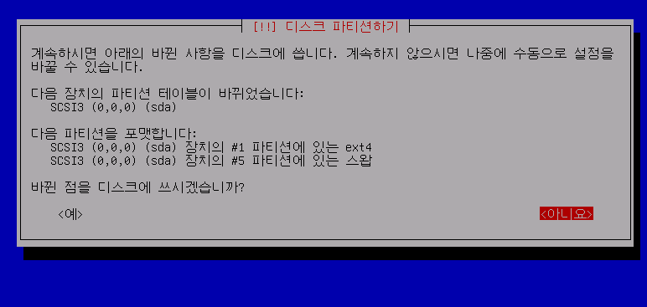
예 입니다.

Slide 24
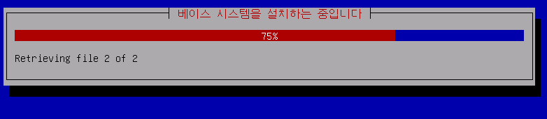
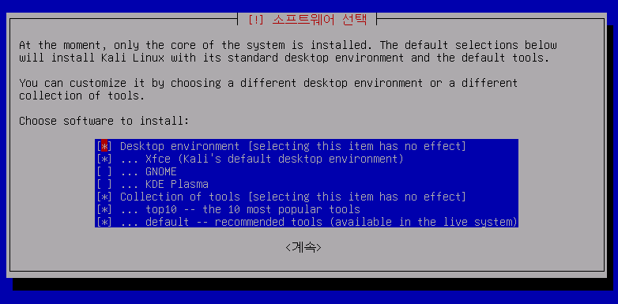
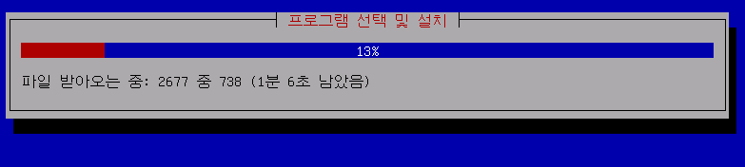

Slide 25
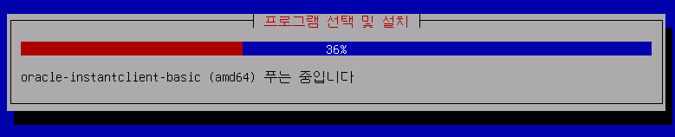

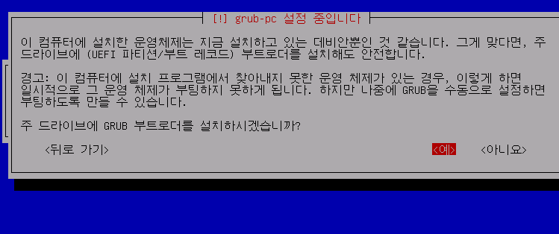

Slide 26
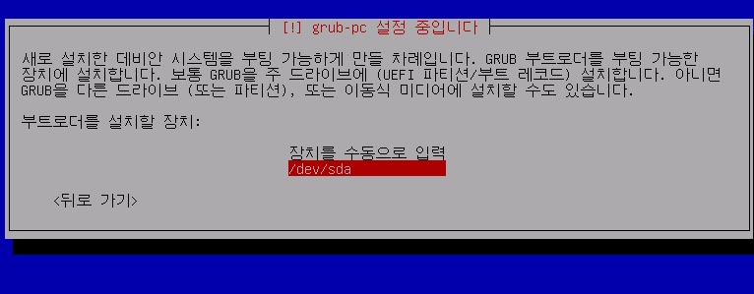
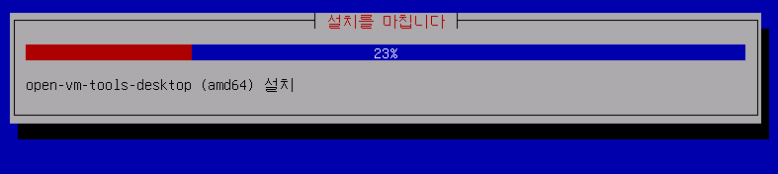

Slide 27
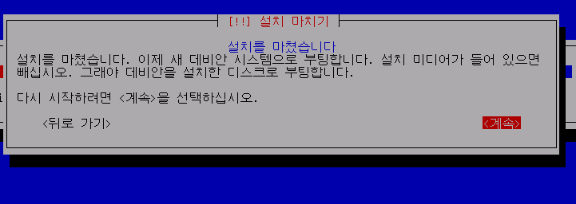
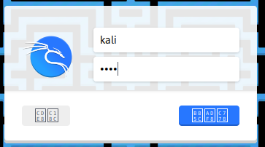
본인이 추가한 유저명 / PW 입력

Slide 28



<- Terminal

Slide 29


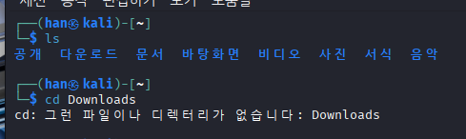
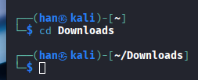
한글깨짐
한글 다운로드
다운로드 / 문서 영어로 변경.
Sudo apt update
Sudo apt install fonts-nanum
Sudo reboot
export LANG=C
xdg-user-dirs-gtk-update
“예”

Slide 30
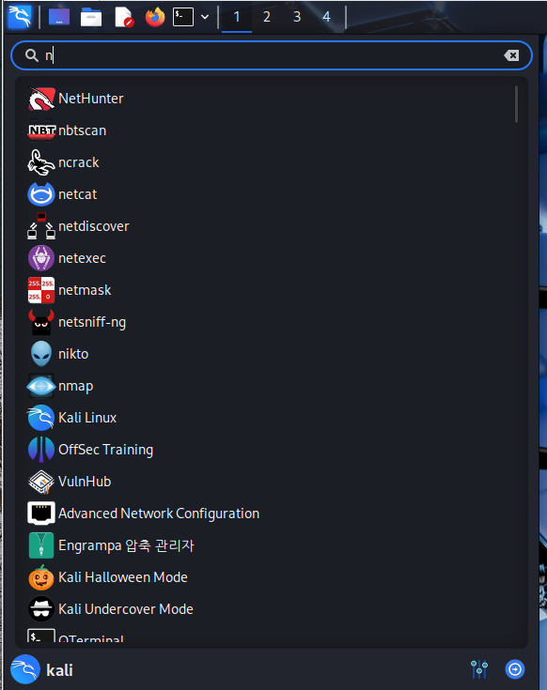
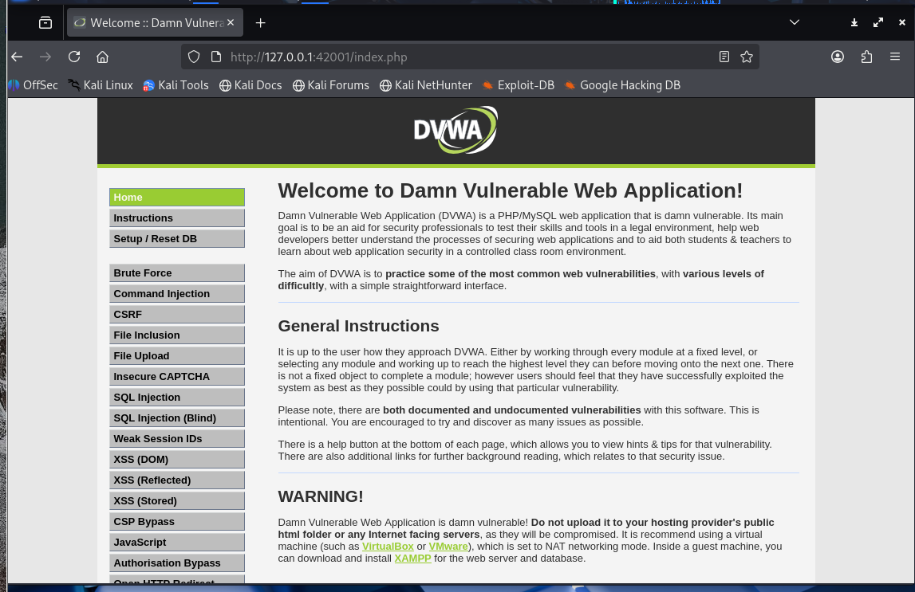

Slide 31
SSH 설정.

Slide 32


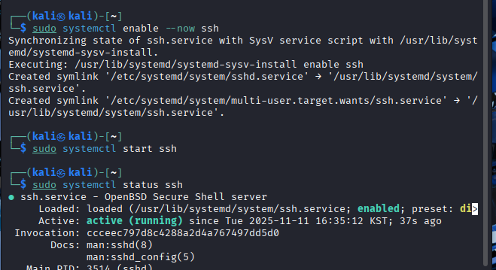
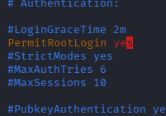

Slide 33
질문.
은 팀장님께

